Slide 1
Наш праздник «В гостях у сказки»
Презентация-отчет по сказке «Колобок»

Slide 2
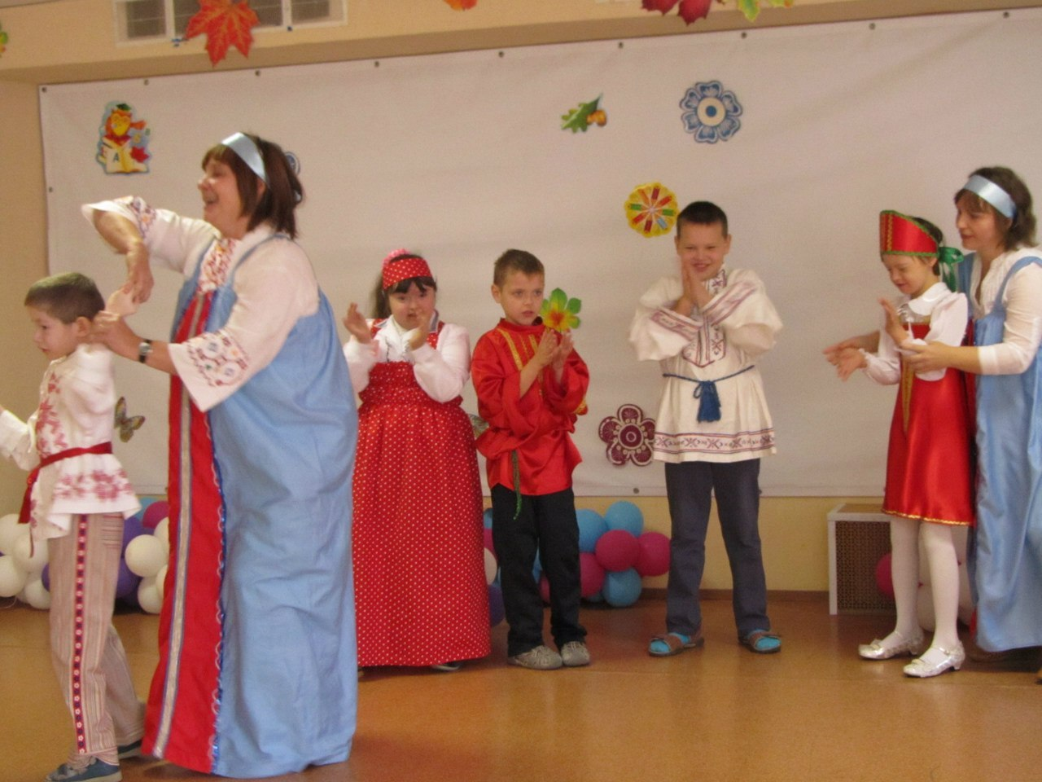
Танцуем и веселимся…

Slide 3
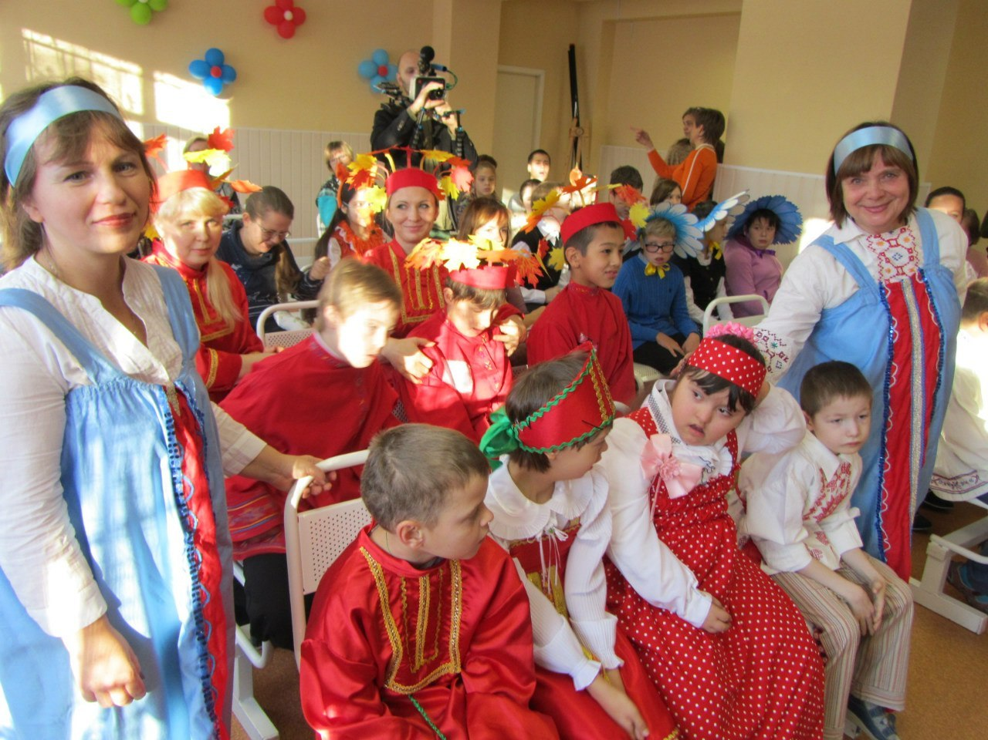
Слушаем сказки…

Slide 4
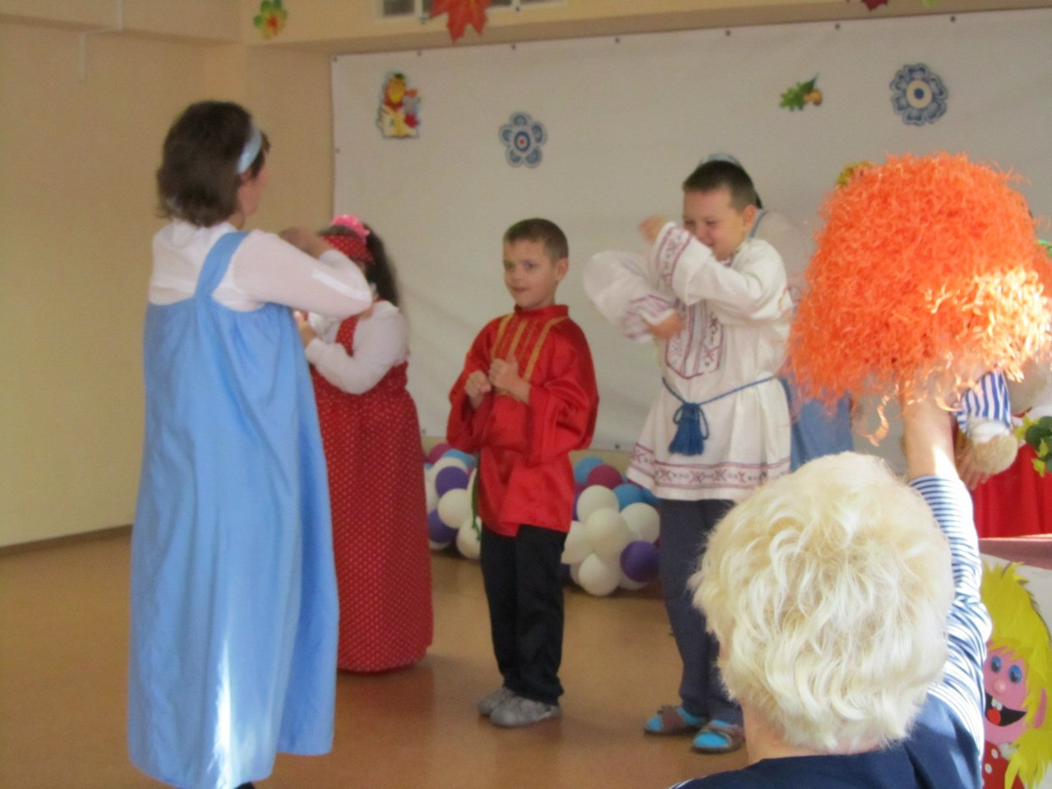
Инсценируем сказку!

